Slide 1
ŠOLA V NARAVI, 4.RAZRED PROJEKTNI TEDEN, OBNOVLJIVI VIRI ENERGIJE
DOM LIPA, ČRMOŠNJICE
13. 5. – 17. 5. 2019

Slide 2
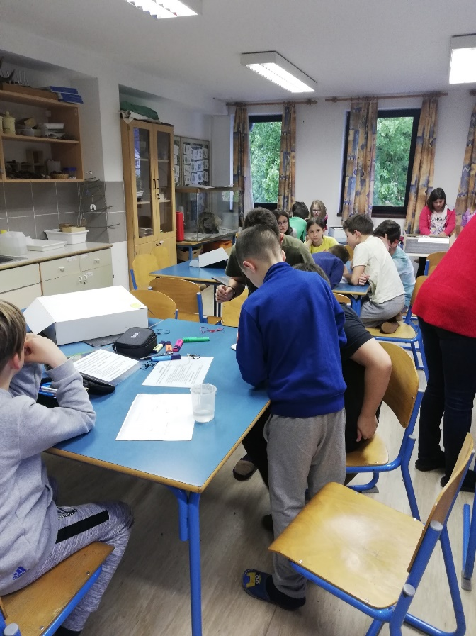
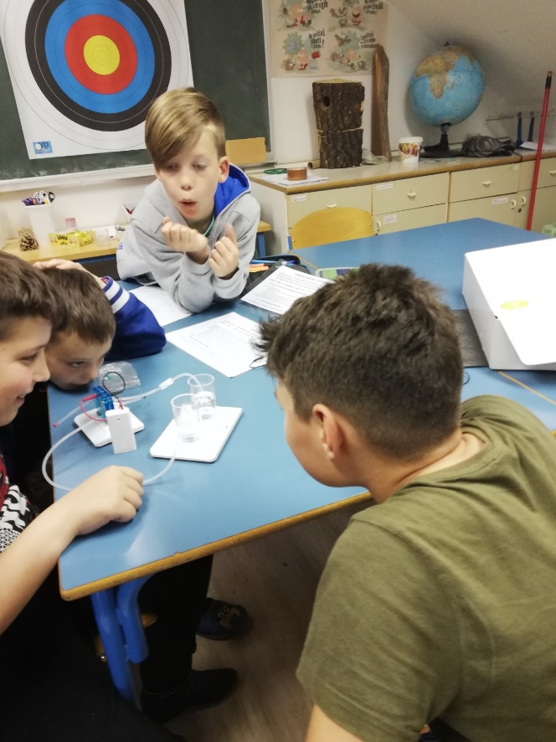
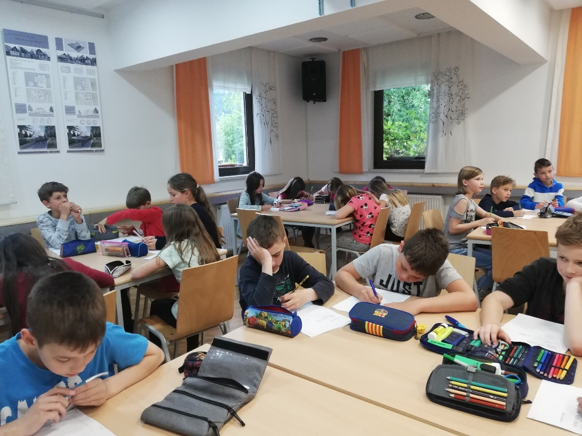
Učenci četrtega razreda smo imeli v tednu od 13. 5. do 17. 5. 2019 šolo v naravi. Preživeli smo jo v Beli krajini v Črmošnjicah, kjer smo v projektnem tednu spoznali obnovljive vire energije.

Slide 3
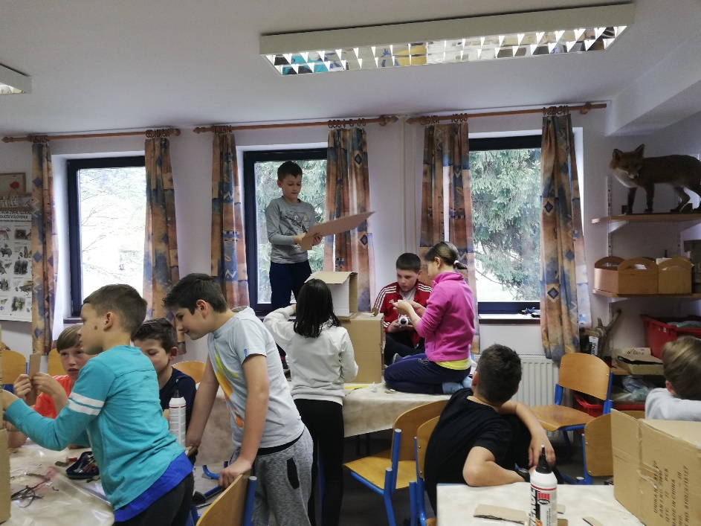
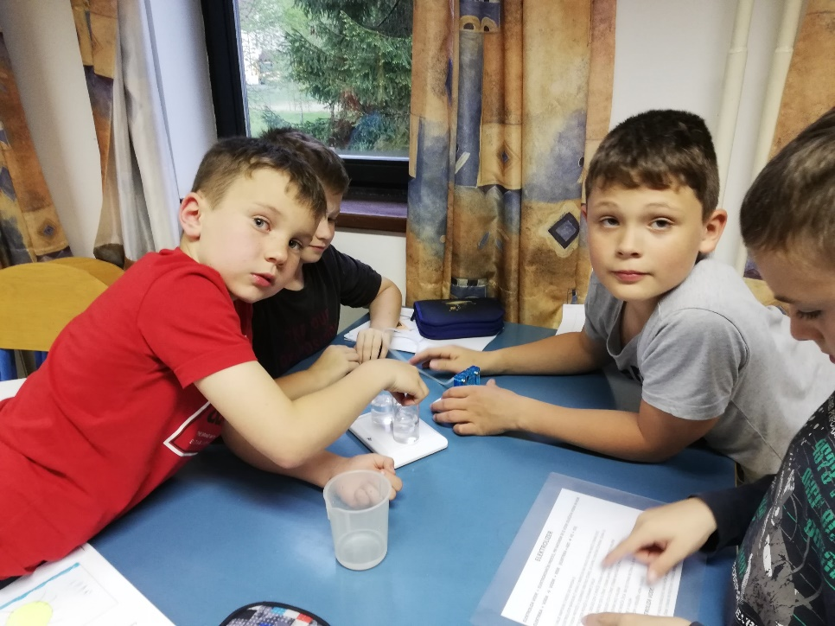
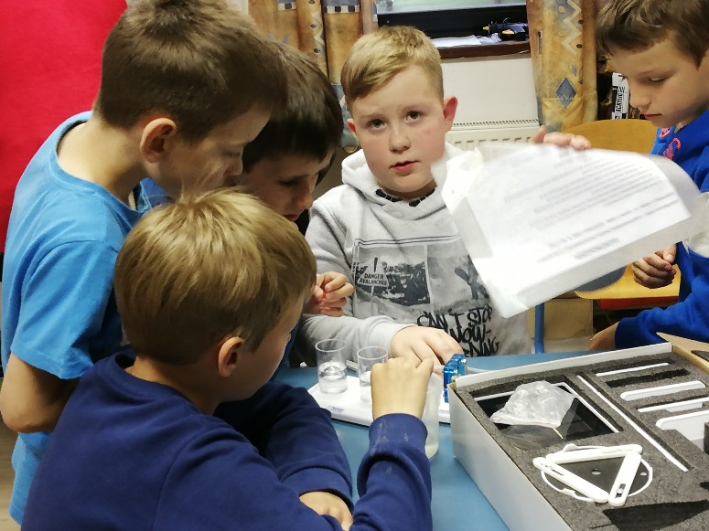
Veliko novega smo izvedeli o gorivnih celicah, sončnih celicah in kolektorjih, izkoriščanju energije vode, vetra in sonca. Sestavljali smo makete stanovanjskega objekta in vodnega hrama, likovno ustvarjali, spuščali splave in postavljali mlinčke.

Slide 4
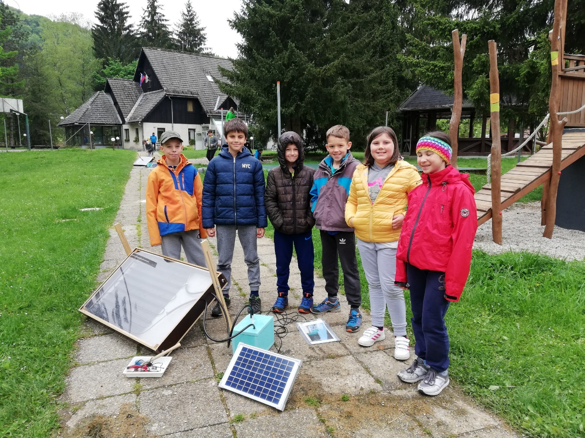
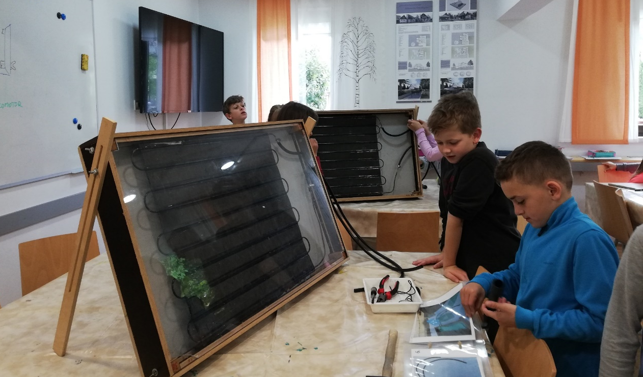
Spoznali smo osnove orientacije z GPS in izvedli orientacijski pohod. Šli smo na ekskurzijo v Sadni učni vrt dr. Derganca v Semič. Ogledali smo si izvir Krupe.

Slide 5
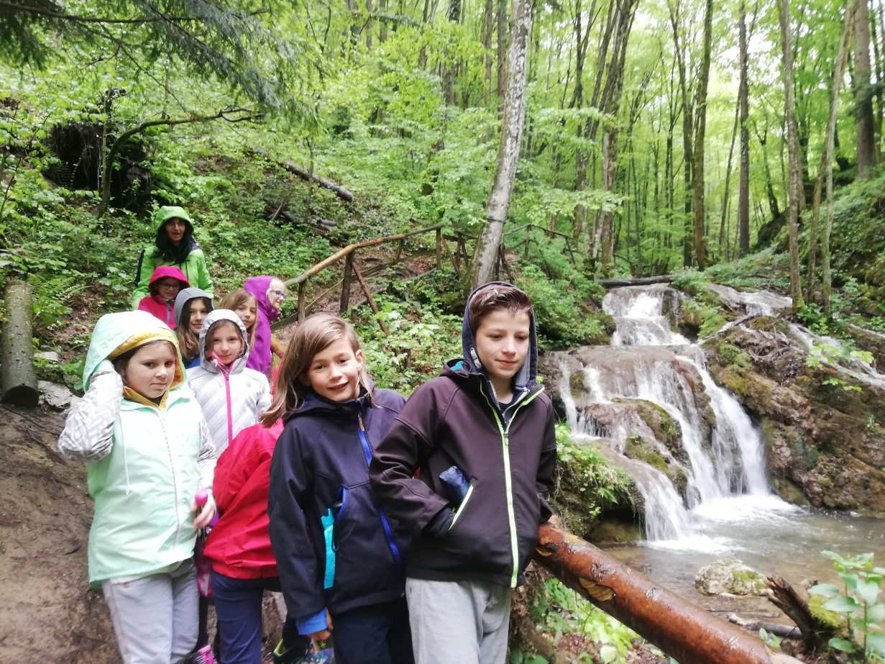
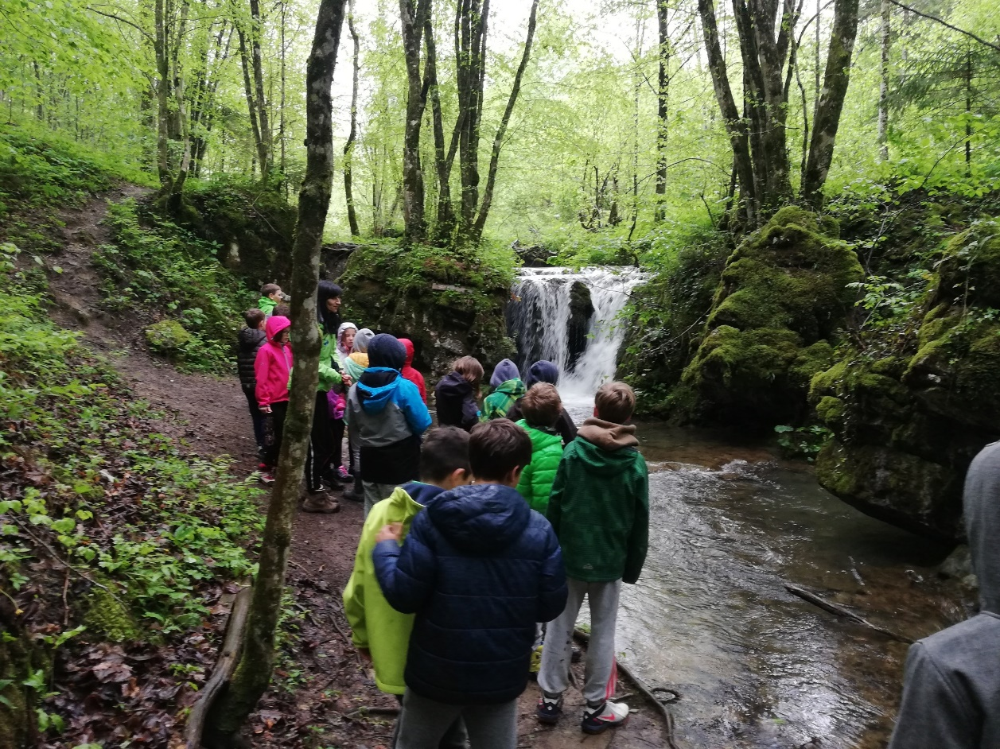
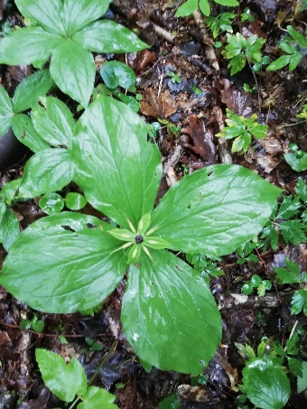
Uživali smo ob strugi Divjega potoka. Spoznali smo zdravilne in strupene rastline, ki rastejo ob potoku.

Slide 6
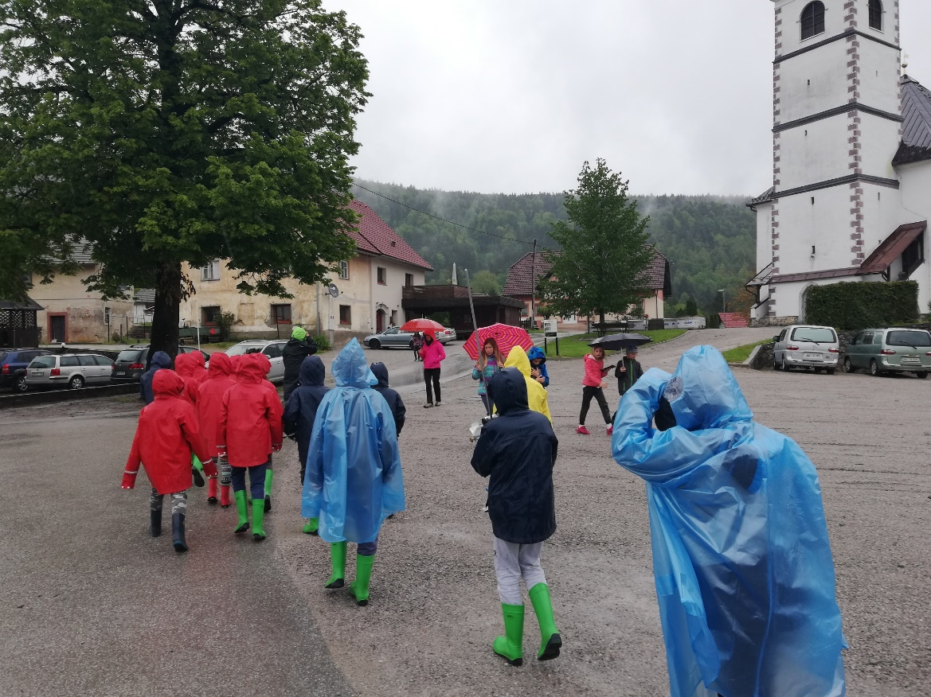
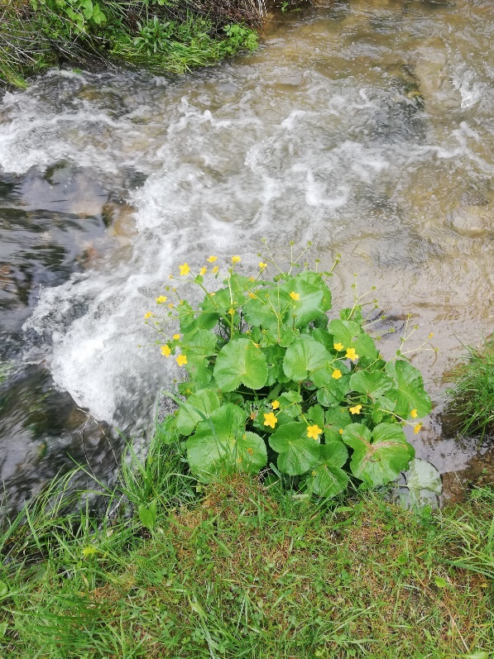
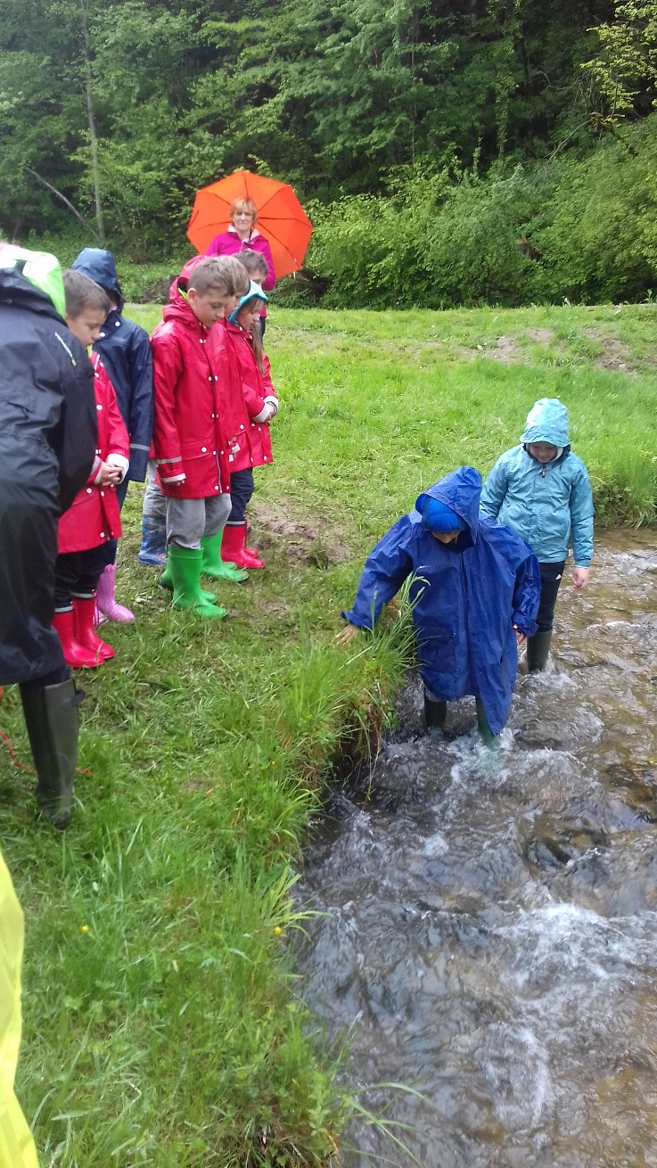
V šoli v naravi smo se veliko naučili, se družili in zabavali.
IMELI SMO SE LEPO!

Slide 7
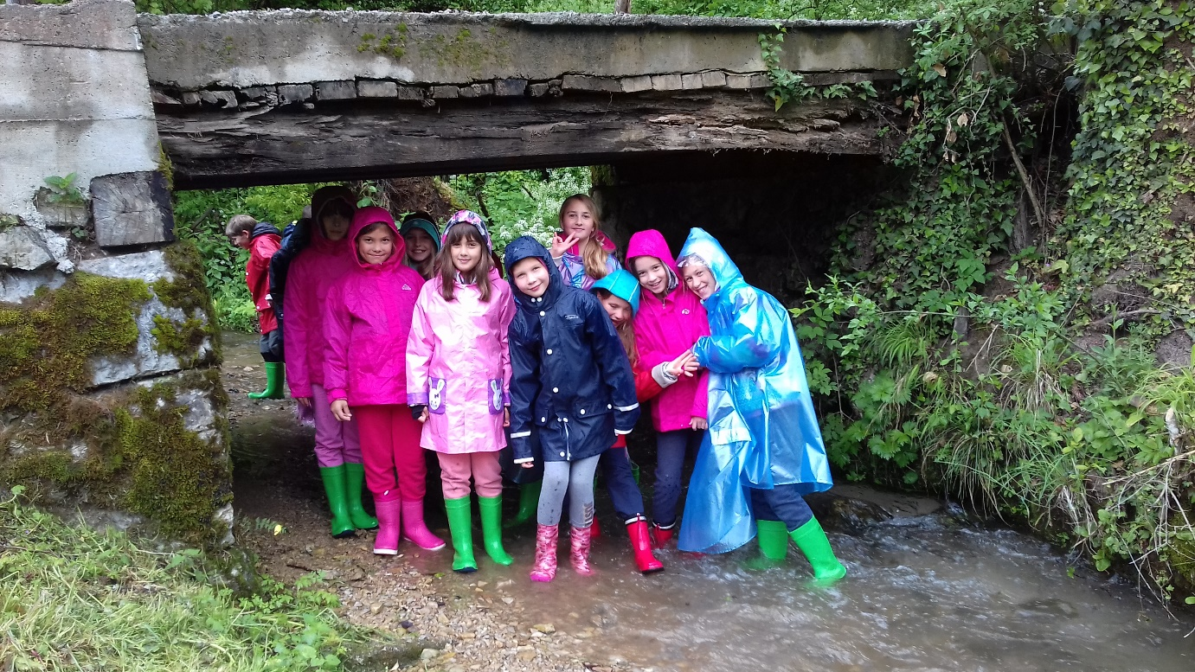
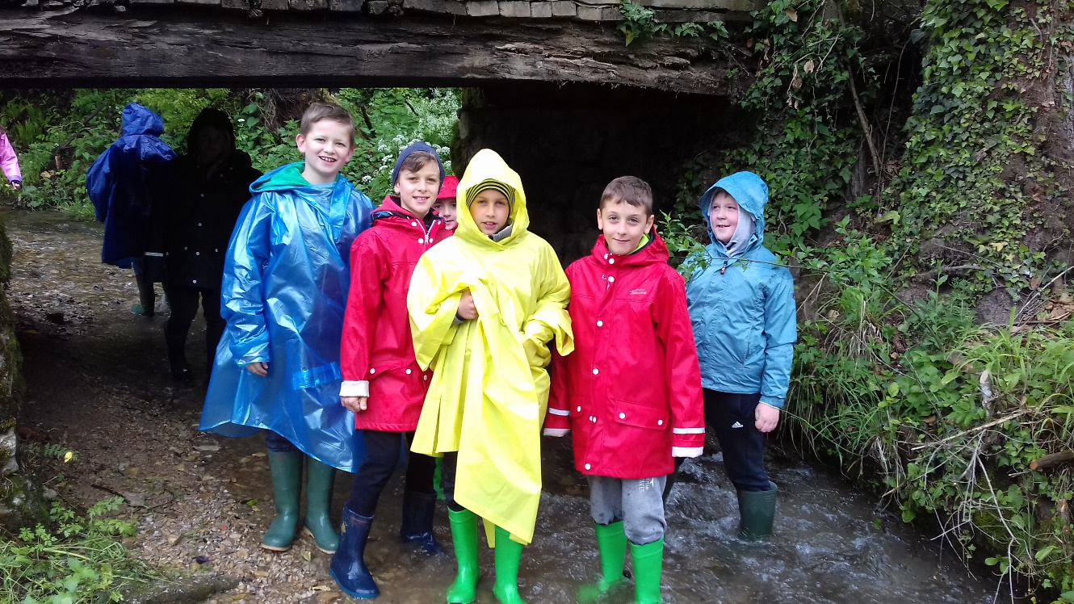

Slide 8
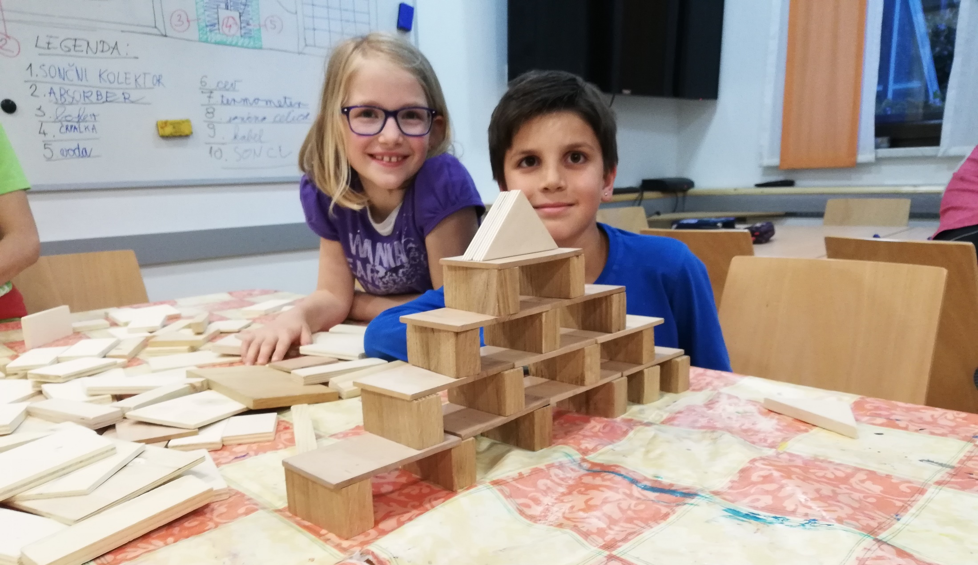
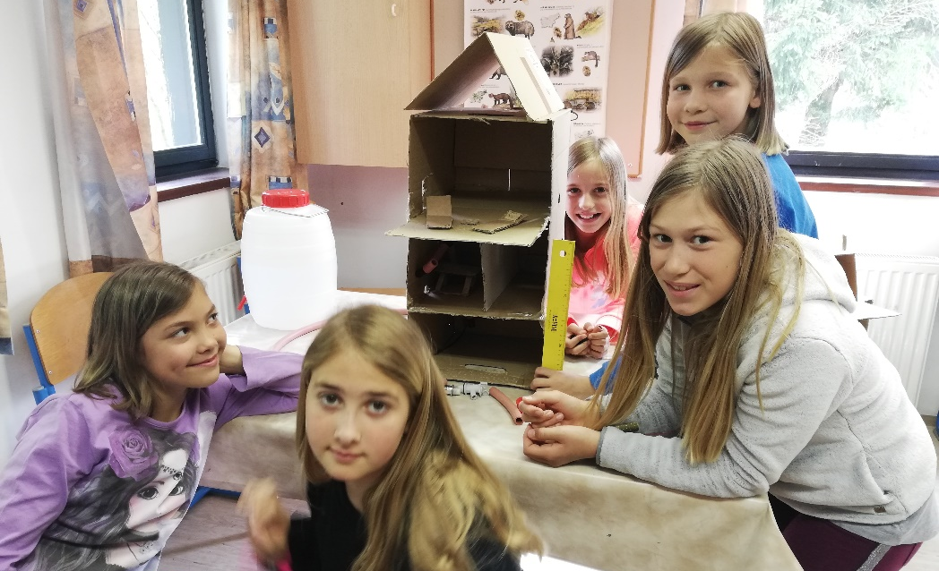
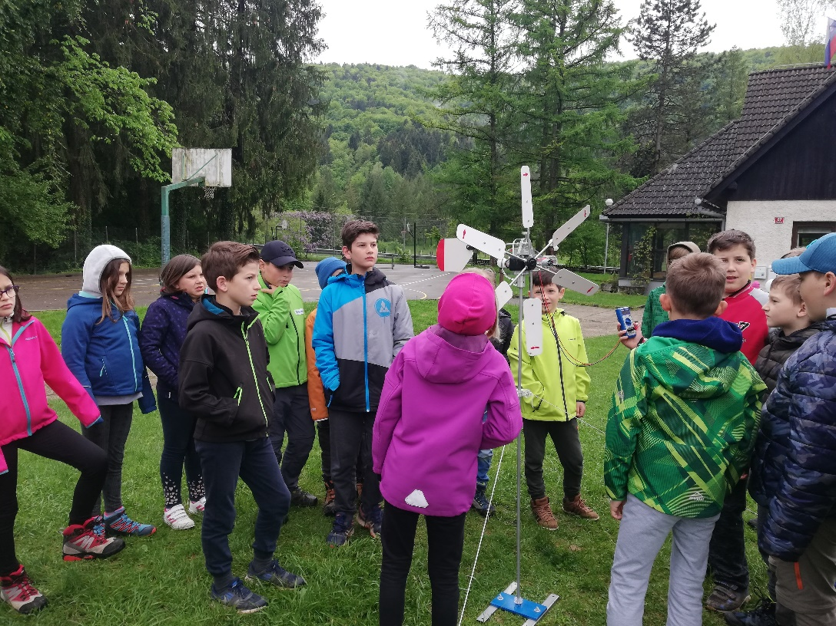
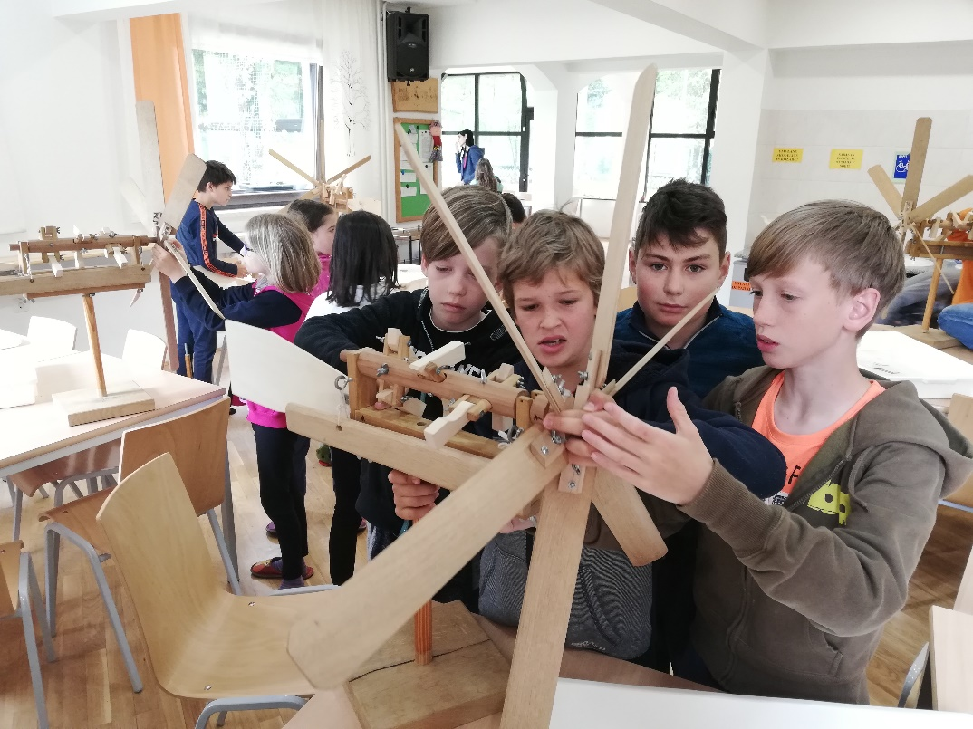

Slide 9
